Slide 1
Успешно вести переговоры
Дипломированный психолог Карстен Мертенс

Slide 2


Когда имеет смысл вести переговоры?
Не имеет смысла:
Если сторона может достичь своей цели путём применения власти или силы
Имеет смысл вести переговоры, если:
Если имеется более или менее равный баланс сил обеих сторон
Существует взаимозависимость
Существуют противоречивые или различные интересы
С обеих сторон существует принципиальная готовность к переговорам
К переговорам мотивирует общая цель партнёров по переговорам

Slide 3
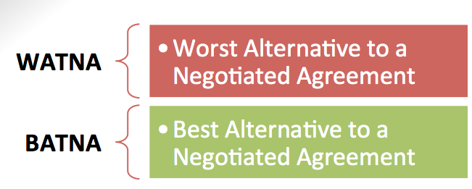
Об этом Вы должны всегда иметь ясное представление:
WATNA / BATNA
Каков худший
результат переговоров, который Вы готовы
принять?
Каков лучший результат переговоров, который Вы могли бы достичь?

Slide 4


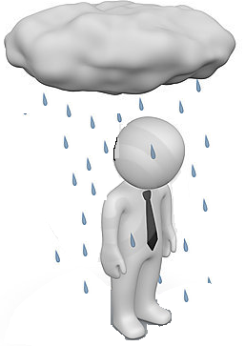

4 стратега переговоров
Победитель/Проигравший
Переговоры,
основанные на
соперничестве
Победитель / Победитель
Переговоры,
основанные на
сотрудничестве
Осуществление собственных интересов
„Мститель“
Подавляющие
переговоры
Проигравший
Покорные
переговоры
Реализация интересов другой стороны

Slide 5
Восемь правил для переговоров, основанных на соперничестве
Подведите другую сторону к тому, чтобы сделать первое предложение.
Поставьте под сомнение первоначальное предложение.
Не делайте Ваше встречное предложение с круглыми суммами.
Идите на уступки в цене мало-помалу.
Из больших количеств сделайте несколько мелких с ценой для каждого.
Дайте это в письменном виде.
Будьте сдержанны (Проявляйте лучше умеренный интерес).
Потребуйте сверх цены дополнительные услуги или уступки.

Slide 6
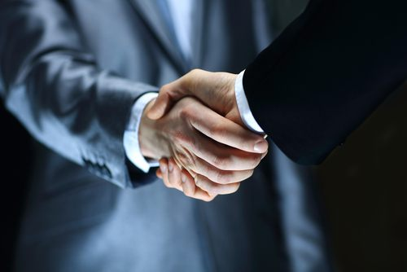
Гарвардская концепция переговоров
6 принципов:

Slide 7


Основной принцип Гарвардской концепции
Позиции
В Гарвардской переговорной концепции: речь идет не о позициях, а о балансе интересов.
✓
Интересы

Slide 8

Хороший уровень отношений является предпосылкой для хороших переговоров
Деловой уровень
30%
Уровень отношений
70%
Эмоции !!!!

Slide 9
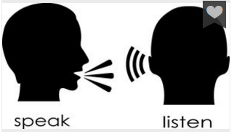
Эффективно реагировать на партнёра
Правильная позиция при разговоре для переговорных встреч
согласно Гарвардской модели:
Активно слушать

Slide 10

Цели активного слушания
Создать открытую атмосферу для обсуждения
Создать доверительную атмосферу
Обеспечить совместное, правильное понимание
Создать позитивную атмосферу
По-партнёрски выяснять проблемы и находить решения

Slide 11
Ведение беседы, ориентированной на партнёра - 1 -
Эхо-ответ „Для Вас короткие сроки поставки имеют решающее значение?“
Спрашивая, повторить
высказывание партнёра
Цель: Мотивация к тому, чтобы больше рассказали.
Повторение содержания „ Если я вас правильно понял, ….“
Цель: Гарантия того, что Вы
всё правильно поняли.
Усиление высказывания „Мм, Ага, Так?“ , „Хорошая идея!“
Это сигнализирует о Вашей заинтересованности.
Открытая поза
Это сигнализирует партнёру
о Вашем интересе к нему.

Slide 12
Ведение беседы, ориентированной на партнёра - 2 -
Обращаться к чувствам „И это Вас очень разозлило?“
Побуждение сказать то, что
его на самом деле беспокоило.
Гипотетические вопросы „ Что самое худшее, что в таком случае может случиться?“
Помогает партнёру
обнаружить цели.
Паузы/ Молчание „…………“ До тех пор, пока партнер не начнёт больше рассказывать.
Заставляют партнёра говорить.
Техника Случай из жизни „Я знал одного человека, у него было вот какое решение:“

Slide 13
Ведение беседы, ориентированной на партнёра - 3 -
Масштабирование вопросов „ На шкале от 1 до 5: Насколько Вам важен этот аспект ?“
Показывает, насколько это сильно.
Реальные вопросы „Каковы риски с Вашей точки зрения?“
Помогает партнёру оценить,
насколько реалистична его идея.
Побуждать сделать выводы „ Каково сейчас ваше решение ?“
Обеспечивает результаты разговора.
Фиксировать „ Можем ли мы согласиться, что мы теперь
внесём в договор следующее……..?“

Slide 14


Принцип Гарвардской концепции
Завершение, Договор
Совместный поиск хорошего решения для обоих партнёров
Варианты
Разрабатывать творческие решения
Объективные критерии,
нейтральные методы
Интересы
общие, противоположные, взаимодополняющие
Отношение
Оценивать разное
восприятие
Дело$≠$ Отношение разделять
Восприятие
Доверие –
это основа
Проблемы отношений
имеют приоритет

Slide 15



Принцип 1 - Восприятия
Концентрируйся не на фактах (объективное положение дел),
а на восприятия (субъективные точки зрения)
??????
Справедливо
Доверие
Гармония
Старайтесь понять партнера!
Несправедливо!
Досада
Обман!
Превосходство
у партнёра

Slide 16


Принцип 2 – Различение дела и отношения
Различия между предметом переговоров с одной стороны и отношением к партнёру по переговорам с другой стороны
Проверить уровень отношений
Установить связь с темой
Прояснить нарушение отношений
Дать аванс доверия
Содействовать укреплению доверия через честность
Уважение интересов партнёра
Открытое и ясное
представление интересов
Проявлять гуманность и сопереживание в отношениях друг с другом

Slide 17
Принцип 3 – Баланс интересов вместо защиты позиций
Позиции
В Гарвардской переговорной концепции: речь идет не о позициях, а о балансе интересов.
✓
Интересы

Slide 18
Принцип 3 – Матрица интересов для раскрытия ситуации с интересами
Собственные
интересы
Aбв
Где
Вгд
Совместные
интересы
Еёж
Ёжз
Жзи
Раскройте Ваши интересы :
Это создаёт доверие.
Это позволяет достичь баланса интересов.
Это позволяет проявить творческий подход к новым решениям, которые могут быть в интересах обоих партнеров.
Каковы собственные интересы?
Интересы партнёра
по переговорам
Ийк
Зий
Лмн
Вещи, которых не хотят
Оба партнёра
Каковы интересы партнера?

Slide 19

Принцип 4 – Разрабатывай много вариантов решения u только позднее давай оценку
Сформулируйте творческие вопросы, например,
Какие имеются решения, которые удовлетворяют Ваши и мои интересы?
Вам бы помогло, если бы я дополнительно предложил Вам следующее?
Что бы Вы могли ещё предложить мне, так, чтобы я также мог пойти Вам навстречу?
Совместная
«мозговая атака»
для поиска новых, творческих решений, которые отвечают интересам обоих партнеров.

Slide 20
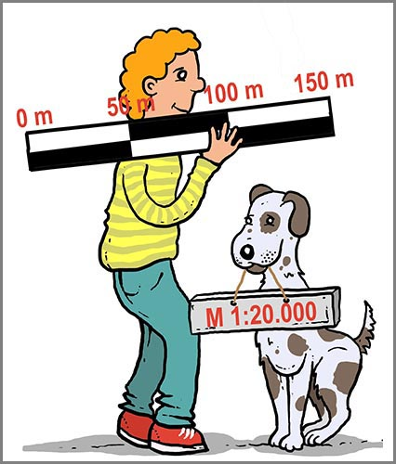
Принцип 4 – Объективные критерии позволяют избежать споры
Разрешайте конфликт интересов путем привлечения «объективных критериев»
(в смысле нейтральных критериев оценки)
Ищите общепринятые нормы, ценности и правовые основы, которые могут быть использованы в качестве объективных критериев для принятия решений, так как они:
не зависят от всех субъективных интересов каждого отдельного партнёра по переговорам.
(например, общепринятая рыночная цена за услугу)
действительны для всех участвующих в переговорах партнёров и, следовательно, могут быть обязательными (например, обычные общие условия заключения сделок в отрасли).

Slide 21
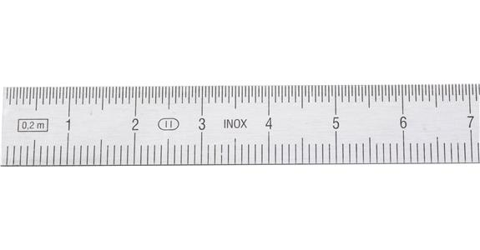
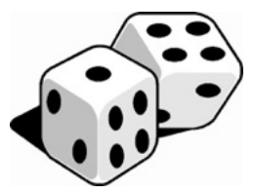
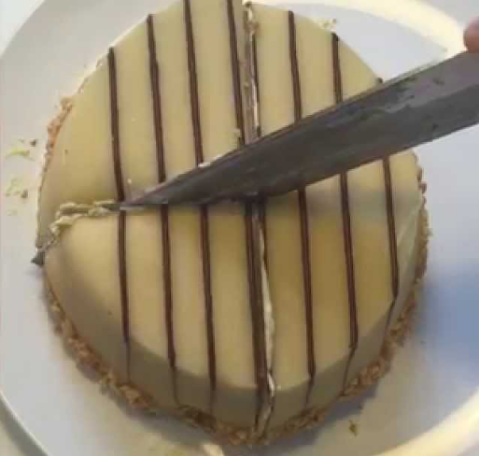
Принцип 4 – Объективные критерии позволяют избежать споры - Примеры
Примеры:
Совместное поручение экспертной оценки стоимости
Принятые в данной местности цены и тексты договоров
Статистика
Нормы/стандартизация
Отраслевые стандарты
Метод случайности:
Бросать жребий
Тянуть жребий
Другие способы:
Один из партнёров по переговорам
делит, другой выбирает лучшую
половину
Аукцион
Определение средней величины

Slide 22
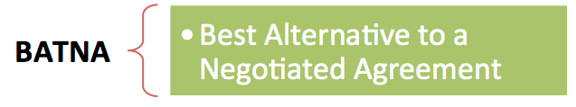
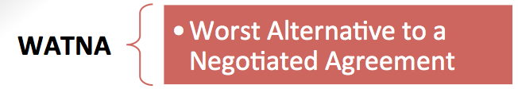
Принцип 6 – Примите решение за или против решения путём
сравнения с Вашей лучшей альтернативой
Разработайте до начала переговоров Вашу лучшую и худшую альтернативу к переговорному соглашению (BATNA и WATNA)
Согласитесь только тогда с решением, если оно лучше Вашей лучшей альтернативы (например, лучшее предложение другого поставщика/производителя)
Тогда раскройте, в случае необходимости, лучшее предложение.
?
Как высоко Вы оцениваете шансы?
Что было бы в худшем случае?
Сколько стоит, в случае необходимости, судебный процесс?
У меня больше шансов в суде, чтобы отстоять свои интересы?
Что произойдет в случае недостижения согласия?
?
?

Slide 23

Правила обратной связи, если партнёр по переговорам нечестен
Послания от первого лица
Не содержащее оценки/нейтральное изложение дела
„Вчера Вы мне сообщили“, сегодня утром я посмотрел …..“
Описание эффекта «Это разочаровало меня, потому что…»
Выражать свои желания
„А мне бы хотелось, чтобы я в будущем …..“
Не оценивать!
А описать эффект.

Slide 24


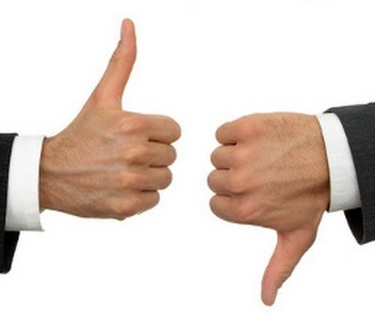


Ход переговоров
Создать атмосферу с помощью небольшой светской беседы.
Спросить партнёра по переговорам об интересах.
Прокомментировать собственные интересы.
Сопоставление одинаковых интересов,
установление спорных моментов.
Развитие идей о том, как найти взаимоприемлемое для обеих сторон решение в спорных вопросах.
Формулировка результата переговоров.
Проверка, является ли результат лучше, чем самая лучшая собственная альтернатива.
Завершение и соглашение.

Slide 26


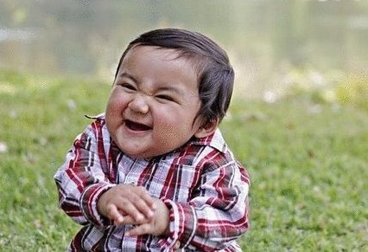
  Желаю Вам успехов и хорошо провести время,
  упражняясь по теме Переговоры!

